Slide 1


Schleifen
while (!asleep()) sheep++;

Slide 2
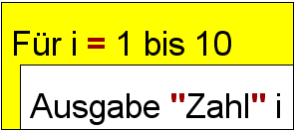

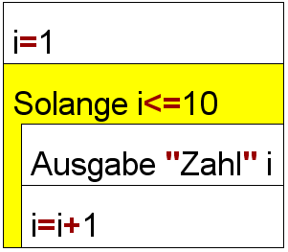
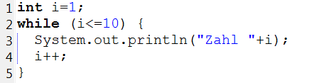
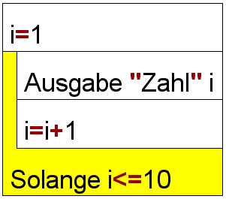
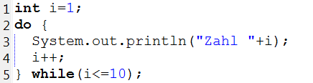

3 Arten von Schleifen in Java
Zählschleife
Kopfgesteuerte Schleife (While-Schleife)
Fußgesteuerte Schleife (Do-While-Schleife)

Slide 3
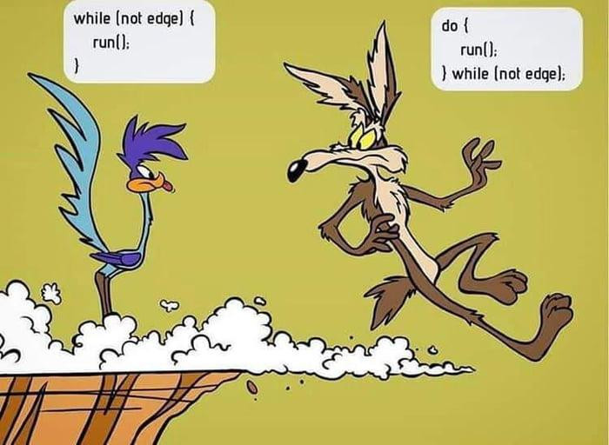
Schleifentyp geschickt auswählen

Slide 4
Schleifentyp geschickt auswählen
Zählschleife
Wenn Anfang und Ende bekannt sind.
for(int i=1;i<=10;i++)
While-Schleife
Das Bedingung der Schleife wird am Anfang geprüft, die Schleife wird nur durchlaufen falls die Bedingung am Anfang zutrifft.
while(file.hasNext()) {...}
Do-While-Schleife
Die Bedingung der Schleife wird am Ende geprüft, die Schleife wird auf jeden Fall einmal durchlaufen.
do{insekt.fliegen()} while(insekt.blumeGefunden());

Slide 5
Alle Schleifen sind gleichwertig (äquivalent)
Zählschleife
While-Schleife
Anlegen der Laufvariable
Bedingung
Erhöhung der Laufvariable

Slide 6

Arbeitsauftrag: Schleife zählt rückwärts
Folgende Schleife gibt die Zahlen von
0 bis 99 aus:
Wie lautet die for-Schleife, die die Zahlen rückwärts, also von 99 bis 0 ausgibt?
for(int i=0; i<100; i++){
sout(i);
}
for(int i=99; i>=0; i--){
sout(i);
}

Slide 7
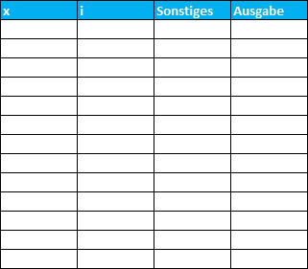
Schreibtischtest
int x = 50;
for(int i=10;i<=25;i=i+7) {
x=x+i;
}
System.out.println("x="+x);
Für jede Variable
eine Spalte
+
Sonstiges, Ausgabe
Nur eine Anweisung pro Zeile
…

Slide 8
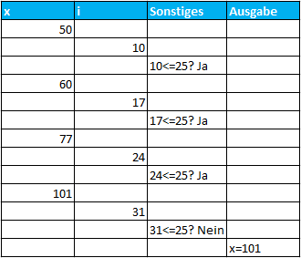
Schreibtischtest
Überblick
int x = 50;
for(int i=10;i<=25;i=i+7) {
x=x+i;
}
System.out.println("x="+x);
❶
❷
❶Laufvariable bekommt Initialwert
❸
❹
❷
❷ Bedingung überprüfen
❸
❹
❷
❸
❸ Schleifen-rumpf ausführen
❹
❷
❹ Am Ende der Schleife: Lauf-variable erhöhen

Slide 9
Mit break eine Schleife vorzeitig verlassen
Scanner input = new Scanner(System.in);
int summe=0;
int zahl=0;
while(true) {
System.out.print("Geben Sie eine Zahl ein (0 = Ende):");
zahl=input.nextInt();
if (zahl==0) {
break;
}
summe=summe+zahl;
}
System.out.println("summe:"+summe);
Bricht die Schleife
vorzeitig ab

Slide 10
Mit continue eine Schleife vorzeitig fortsetzen
//
// Addiere alle geraden Zahlen
//
int zahl=0;
while(zahl<10_000) {
zahl=zahl+1;
if (zahl%2==1) {
continue;
}
summe=summe+zahl;
}
System.out.println("summe:"+summe);
Setzt die Schleife
vorzeitig
fort

Slide 11
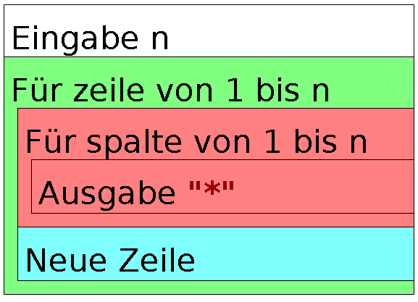
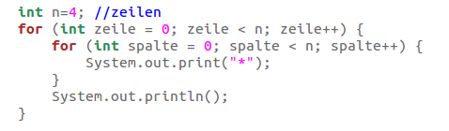
Sterne-Figur Quadrat
N=4
* * * *
* * * *
* * * *
* * * *
Notes:
Aufgaben:
+ Die Würfelsumme größer als 4*n;
+ Solange würfeln, bis mindestens m 6en.
+ bis genau 6 Sechsen.
+ Soviele 1en wie 6en.

Slide 12
Sterne-Figur Quadrat
N=4
* * * *
* * * *
* * * *
* * * *
Notes:
Aufgaben:
+ Die Würfelsumme größer als 4*n;
+ Solange würfeln, bis mindestens m 6en.
+ bis genau 6 Sechsen.
+ Soviele 1en wie 6en.

Slide 13
Arbeitsauftrag: Sterne-Figuren
  Quadrat 2. Rechteck 3. Dreieck
  4. Parallelogramm 5. Hohlquadrat 6. Schachbrett
* * * *
* * * *
* * * *
* * * *
******
******
******
*
**
***
****
*****
*****
*****
*****
****
* *
* *
****
*#*#
#*#*
*#*#
#*#*
Notes:
Aufgaben:
+ Die Würfelsumme größer als 4*n;
+ Solange würfeln, bis mindestens m 6en.
+ bis genau 6 Sechsen.
+ Soviele 1en wie 6en.

Slide 14
Arbeitsauftrag: Sterne-Figuren 2
  Dreieck zentriert 2. Dreieck zentriert Kopf
  Kreuz Spiegelschrift
n=4
*
***
*****
*******
n=4
*******
*****
***
*
n=2
**
**
******
******
**
**
text="Hallo Wara"
*********
* ollaH *
* araW *
*********
Notes:
Aufgaben:
+ Die Würfelsumme größer als 4*n;
+ Solange würfeln, bis mindestens m 6en.
+ bis genau 6 Sechsen.
+ Soviele 1en wie 6en.

Slide 15
Arbeitsauftrag
Zufallszahl von 1…n
int zufall=
(int)(Math.random()*n)+1;
Würfel-Simulation schreiben
Der Benutzer würfelt mit zwei Würfeln solange, bis beide die gleiche Augenzahl anzeigen.
Das Ergebnis jeder Würfelrunde soll angezeigt werden.
Zusatz: Die Summe aller gewürfelten Augenzahlen wird berechnet und ausgegeben.

